Slide 1

ECharts-动态GDP排名
— 19:00正式开始 —

Slide 2
课程介绍
echarts基本使用
配置echarts图表
动态GDP案例
目录
Contents

Slide 3

课程介绍

Slide 4
课程介绍
课程目标
领略 数据可视化 的魅力（小白）
掌握echarts图表的基本使用（稍有基础）
配置适合项目需求的图表（稍有基础）
掌握基本的数据处理方法（有一定基础）
axios库的基本使用（稍有基础）

Slide 5
课程介绍
用到的知识点
HTML/CSS/JS基本语法
echarts制作图表基本步骤
配置echarts图表
Ajax获取真实数据
JS数据处理

Slide 6
课程介绍
课堂资料下载
项目中用到的资料，老师已经放到百度网盘了。
资料下载地址及密码：
链接：https://pan.baidu.com/s/1L22giISr-TIFgPRYUZ-qJA
提取码：ze49

Slide 7

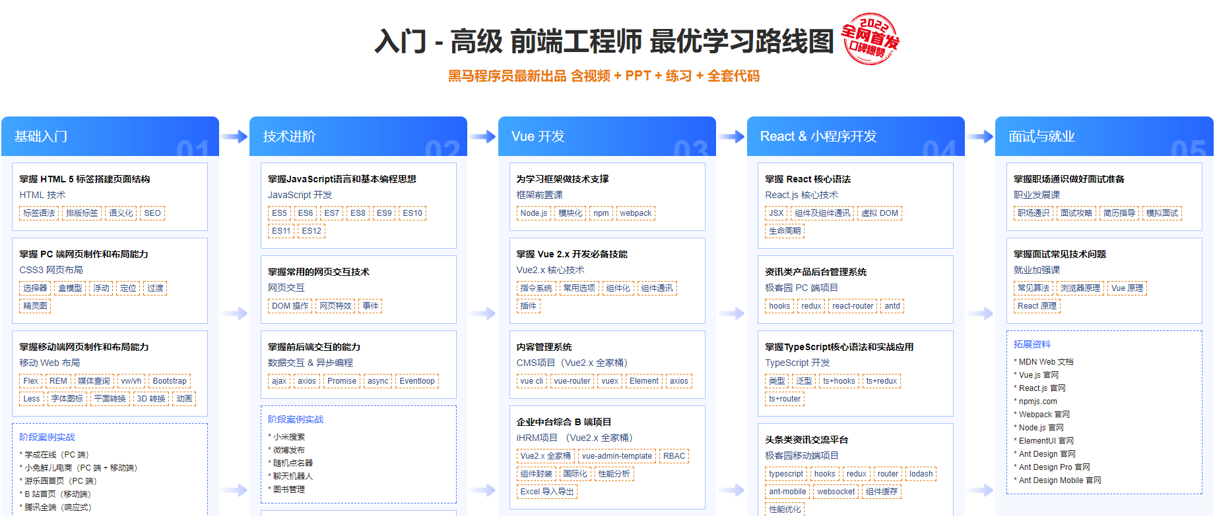


Slide 8
课程介绍
echarts基本使用
配置echarts图表
动态GDP案例
目录
Contents

Slide 9
echarts基本使用
5分钟上手echarts
将 下载的 资料（GDP文件夹） 使用 vscode 或其他代码编辑器打开
查看官方 文档 > 使用手册 ，根据这个手册，可以学到，使用echarts大概分为4个步骤
创建一个具有宽高的盒子
初始化 echarts
设置配置项
生成图表
完整代码见这里

Slide 10
echarts基本使用
适当增加样式
将body设置为全屏的
div的高度设为 100%
设置一个背景图片（选配）
样式代码见这里。

Slide 11
课程介绍
echarts基本使用
配置echarts图表
动态GDP案例
目录
Contents

Slide 12
配置echarts图表
如何配置echarts图表
参考官方教程
参考官方配置项手册
案例中小试牛刀
图表的标题，要求标题字体微软雅黑、字体大小40，橙色，左右居中，距离顶部30像素。
调整网格（图表区域），距离顶部 80px、距离右侧 180px
去掉图例（legend）和输入移入提示（tooltip）
完整代码见这里。

Slide 13
课程介绍
echarts基本使用
配置echarts图表
动态GDP案例
目录
Contents

Slide 14
动态GDP案例
动态排序柱状图基本配置
参考 动态排序柱状图 文档，将动态排序柱状图基本的配置加好。
主要是修改
xAxis （X轴配置）
yAxis （Y轴配置）
series （系列数据配置）
完整的配置参见这里。

Slide 15
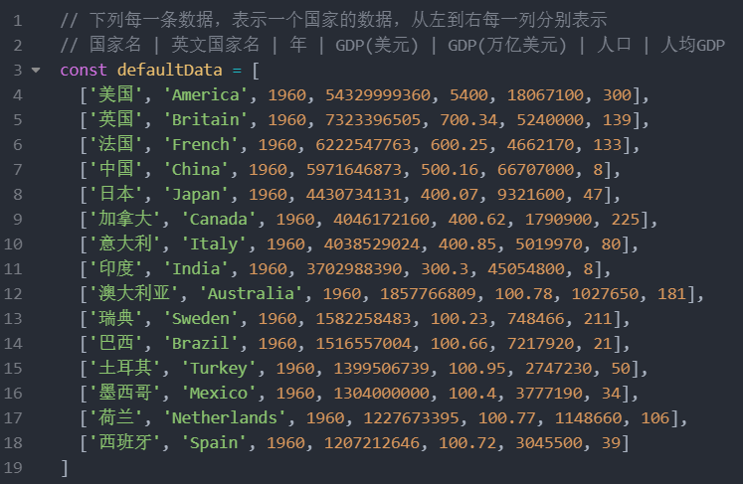
动态GDP案例
模拟GDP数据

Slide 16
动态GDP案例
将这些数据展示在图表中
去掉 yAxis 中的 data
将 series 系列中的 data 换成 上述数据
在 series 系列中，通过 encode 来指定 X 轴 和 Y 轴分别使用哪一列数据
将 yAxis 中的 max 修改为 9，表示只显示 10 个国家
模拟数据及代码，参见这里。

Slide 17
动态GDP案例
让数据动起来
让数据动起来的原理很简单，只需要利用定时器，间隔一段时间，修改 series 中的数据即可。
比如间隔 1s ，随机改变一下 series 中的 GDP 数据，来测试一下
测试代码，参见这里。

Slide 18

动态GDP案例
设置柱子的背景色
通过series中的 itemStyle 可以设置每一个柱子的颜色，语法如下：
案例中的设置代码，参见这里。

Slide 19
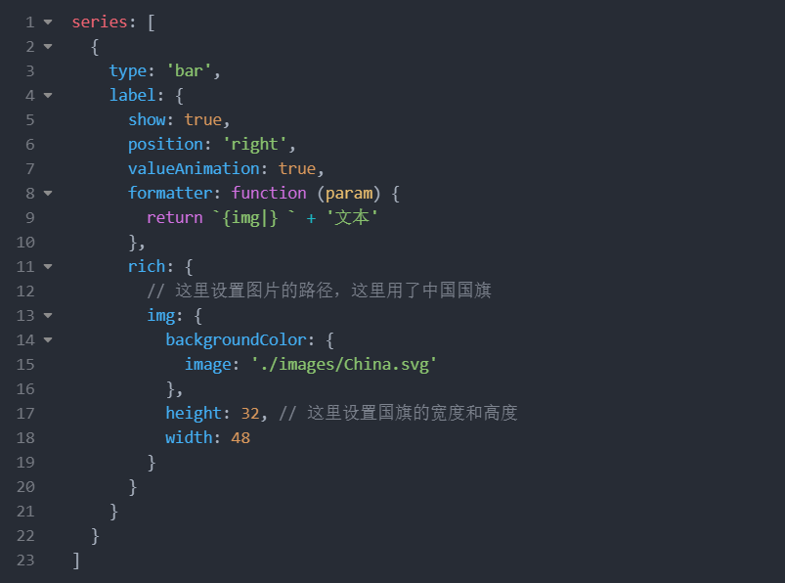
动态GDP案例
设置国旗
案例中，适合使用label来设置，label配置项的具体语法是：
还有一些设置图片的方案，老师写了几个demo，在代码文件夹，大家可以参考。
案例中，设置国旗的代码见这里。

Slide 20
动态GDP案例
Ajax获取真实数据
真实数据来源于世界银行。
老师已经把数据下载，整理好，就是代码文件夹中的 data.json
通过 axios 库，将数据取出来，代码参见 这里。

Slide 21
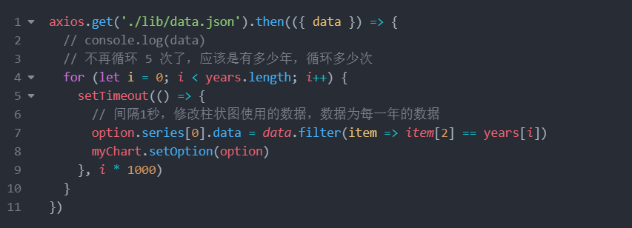
动态GDP案例
将真实数据应用到图表中
这里只需要将前面那个 for 循环放到 then 方法内部，并修改数据为真实的数据即可，代码参考这里。

Slide 22
动态GDP案例
其他补充
去掉 xAxis 轴
去掉 yAxis 的轴线和刻度
图表右下角加入年（参考这个官方示例）
自由选择修改一下字体颜色、背景图片等等

Slide 23


Slide 25


